Slide 1

Barcelona – hlavní turistické atraktivity
Zeměpis cestovního ruchu
Mgr. Simona Steinbauerová

Slide 2
Číslo projektu | CZ.1.07/1.5.00/34.0423
Číslo materiálu | 19.
název školy | Střední škola a Vyšší odborná škola cestovního ruchu, Senovážné náměstí 12, České Budějovice 370 01
Autor | Mgr. Simona Steinbauerová
Tématický celek | Regionální geografie Evropy
Ročník | 2. ročník
Datum tvorby | 3. 10. 2013

Slide 3
Anotace:
Materiál je možno využít pro rozšíření učiva v rámci předmětu zeměpis cestovního ruchu. Je určen pro 2. ročníky střední školy. DUM je vytvořen jako prezentace, obsahuje základní informace o Barceloně. PowerPointová prezentace je zaměřena především na jednotlivé turistické atraktivity tohoto hlavního města.
Metodické pokyny:
DUM je vytvořen ve formě prezentace a je využitelný v rámci interaktivního vzdělávání.

Slide 4
Barcelona základní data:
Je hlavní město španělského Katalánska, které založil ve 3. století před Kristem kartaginský generál Hamilkar Barnas.
Žije zde 1,5 milionu obyvatel.
Město je sídlem arcibiskupa, má několik univerzit a vysokých technických a obchodních škol a také řadu významných knihoven. Zároveň je důležitým průmyslovým centrem severovýchodního Španělska.
V roce 1992 se ve městě konaly letní olympijské hry.
Barcelona je turisticky velmi atraktivní a navštěvované místo.

Slide 5
Nejatraktivnější místa, stavby, ulice Barcelony.
Sagrada Familia
La Rambla
Katedrála
Parc de la Ciutadella
Museum Nacional d´Art de Catalunya
Casa Milá
Fundació Joan Miró
Museu Picasso
Palau la Música Catalana
Museu d´Art Contemporani a Centre de Cultura Contemporánia

Slide 6
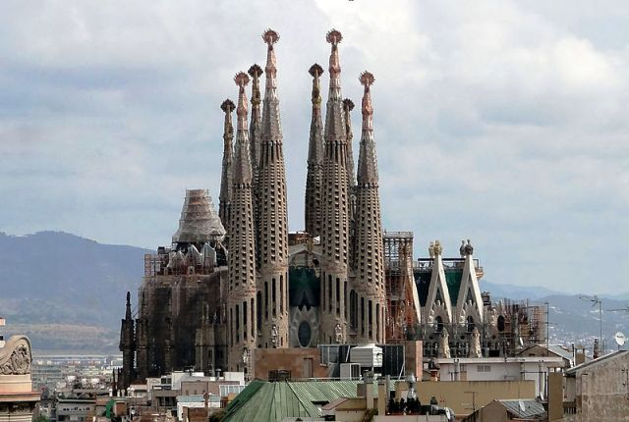
1. Sagrada Familia
Obr. 1. Sagrada Familia
Notes:
Kostel je postavený podle předlohy architekta Antoni Gaudího. Přestože se stavba buduje více jak 100 let( od roku 1882), nebyla dosud dokončena. Gaudí zemřel v roce 1926. V současné době je objekt financován především z darů návštěvníků a měl by být dokončen v roce 2030.
Zajímavosti: Do kamene byly vytesány stovky rostlinný i živočišných druhů a hlavní sloupy nesou želvy.
Křížová chodba je portálem z růžového dřeva a je jednou z částí kostela, kterou Gaudí dokončil a představuje nebývale moderní pojetí.
Gaudí je pohřben v kryptě a jeho náhrobek lze spatřit z tamního muzea.
Apsida zdobená ještěrkami, hady a dvěma obřími hlemýždi byla první částí chrámu, kterou Gaudí dokončil.

Slide 7
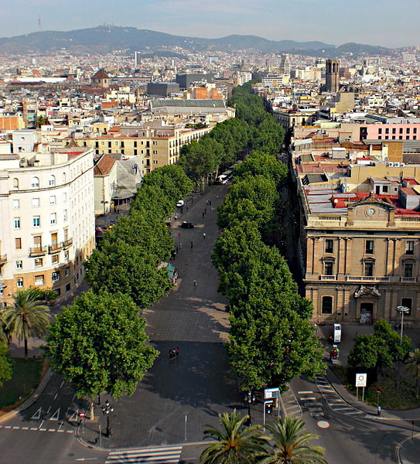
2. La Rambla
Obr. 2. La Rambla
Notes:
La Rambla je třída pulzující životem ve dne v noci, je rájem voyerů, na ulicích postávají sprejem nastříkané lidské sochy, na mnoha místech hrají živé kapely a celá řada karikaturistů zde skicuje lidské tváře. Na třídě La Rambla se nachází několik významných dominant jako např. Gran Teatre de Liceu (budova městské opery), Monument a Colom (socha ukazující k moři, znázorňuje Kryštofa Kolumba), Mercat de La Boqueria (obrovské tržiště), Font de Canaletes ( kašna), Miróova mozaika, Casa Bruno Quadras a další

Slide 8
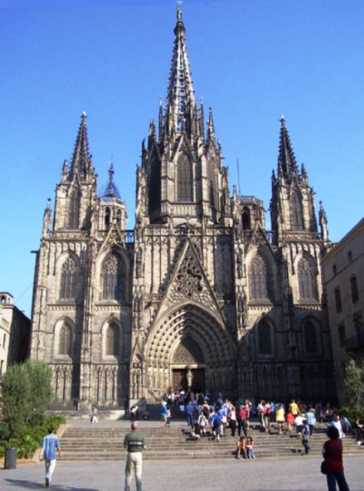
3. Katedrála
Obr. 3. Katedrála
Notes:
Barcelonská katedrála z roku 1298 s gotickou křížovou chodbou, barokními kaplemi a průčelím z 19. století představuje směsici archeologických stylů. Katedrála je dodnes hlavní dominantou čtvrti Barri Gotic.

Slide 9
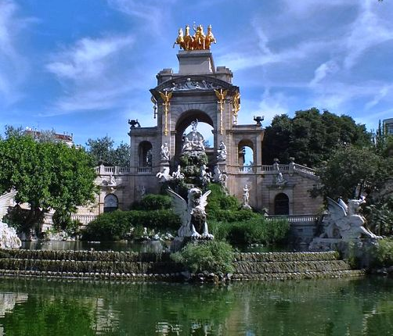
4. Parc de la Ciutadella
Obr. 4. Parc de la Ciutadella
Notes:
Park se rozprostírá východně od Starého města a byl založen v 60. letech 19. století na místě vojenské pevnosti, citadely. V roce 1888 se zde konala Světová výstavy.
Zajímavá místa parku:Kaskáda (na její výstavbě se podílel i Gaudí), Arc de Triomf( Vítězný oblouk slouží jako vstupní brána do parku), Llac ( jezero uprostřed parku), Museu de Zoologia (muzeum zoologie) a budova Parlament de Catalunya.

Slide 10
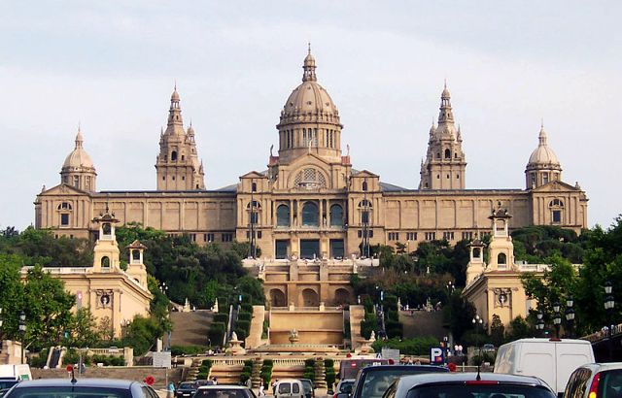
5. Museu Nacional d´Art de Catalunya
Obr. 5. Museu Nacional d´Art de Catalunya
Notes:
Národní muzeum katalánského umění sídlí v majestátní budově z roku 1929 a ukrývá jednu z nejcennějších sbírek středověkého umění na světě.

Slide 11
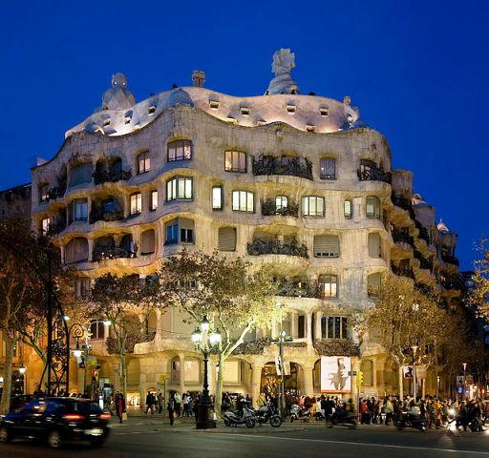
6. Casa Milá
Obr. 6. Casa Milá
Notes:
Casa Mílá neboli La Pedrera (Kamenolom) je jedna ze staveb Anotiho Gaudího. Jedná se o činžovní dům, který byl postaven v roce 1910. Budova je zdobena kovaným železem a má netypicky zvlněnou střechu. Dnes se v budově nachází muzeum věnované Gaudýmu, zařízený muzejní byt, výstavní prostory a také soukromé byty.

Slide 12
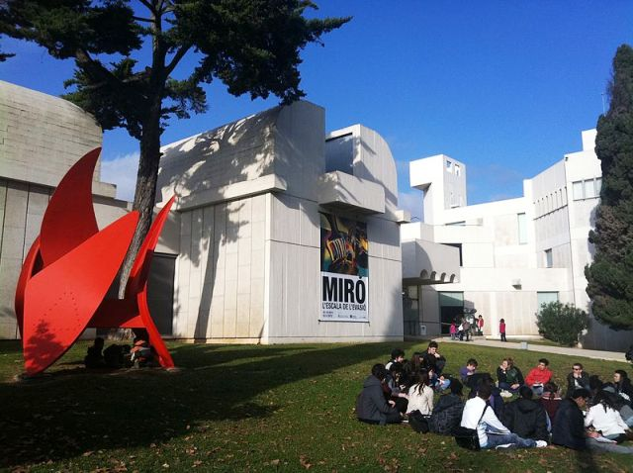
7. Fundació Joan Miró
Obr. 7. Fundació Joan Miró
Notes:
Muzeum v roce 1975 založil sám Joan Miró a pečuje o více než 11 000 jeho děl. Na 400 vystavených děl sleduje Miróův vývoj od surrealistického období 20. let 20. století po 60. léta, kdy si vydobyl pozici jednoho z nejpodnětnějších a nejprovokativnějších mistrů.

Slide 13
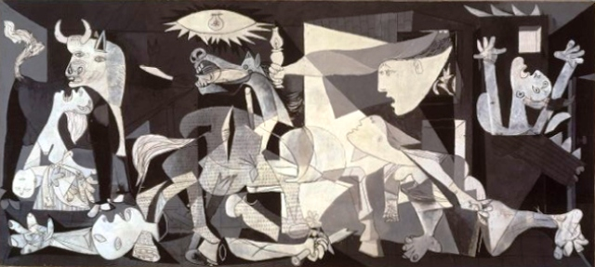
8. Museu Picasso
Obr. 8. Picasso
Notes:
Muzeum je zaměřeno na léta uměleckého zrání Pabla Picassa a pyšní se nejrozsáhlejší sbírkou jeho raných prací. Picasso už jako desetiletý chlapec vykazoval pozoruhodný umělecký talent. Muzeum se nachází ve čtvrti Barri Gótic.

Slide 14
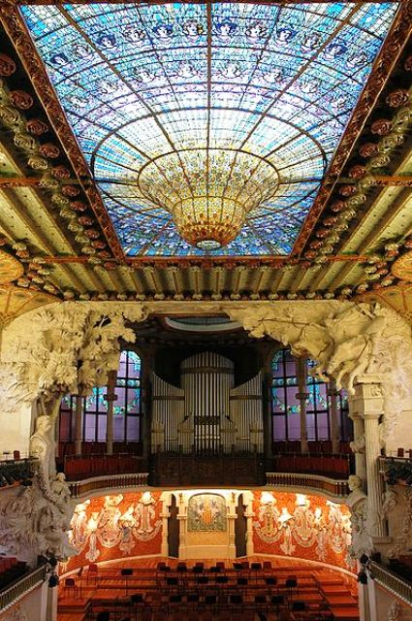
9. Palau de la Música Catalana
Obr. 9. Palau de la Música Catalana
Notes:
Tato koncertní síň je považována za vrchol barcelonské secese. Byla postavena mezi lety 1905-1908. Všechny povrchy přepychového vestibulu jsou pokryty květinovými motivy.

Slide 15
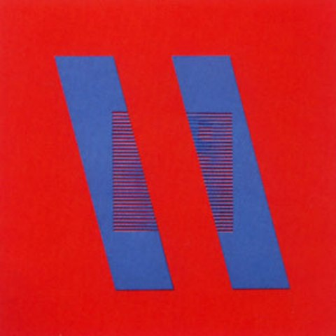
10. Museu d´Art Contemporani a Centre de Cultura Contemporánia
Obr. 10. Dieter Roth
Notes:
Muzeum současného umění ostře kontrastuje s okolní čtvrtí. Spolu s centrem kultury se stalo centrem moderní Barcelony. Stálá sbírka obsahuje díla od současných španělských i světových věhlasných umělců.

Slide 16
Sagrada Familia: [online]. [cit. 2013-10-03]. Dostupný pod licencí Creative Commons na WWW: http://en.wikipedia.org/wiki/File:Sagrada_Familia_01.jpg
La Rambla:[online]. [cit. 2013-10-03]. Dostupný pod licencí Creative Commons na WWW: httphttp://en.wikipedia.org/wiki/File:La_Rambla_2009-06-10.jpg
Katedrála:[online]. [cit. 2013-10-03]. Dostupný pod licencí Creative Commons na WWW: http://en.wikipedia.org/wiki/File:Sta-eulalia.jpg
Parc de la Ciutadella :[online]. [cit. 2013-10-03]. Dostupný pod licencí Creative Commons na WWW: http://en.wikipedia.org/wiki/File:Parc_de_la_Ciudadela,_Barcelona.jpg
Museu Nacional d´Art de Catalunya :[online]. [cit. 2013-10-03]. Dostupný pod licencí Creative Commons na WWW: http://en.wikipedia.org/wiki/File:050529_Barcelona_135.jpg
Casa Milá:[online]. [cit. 2013-10-03]. Dostupný pod licencí Creative Commons na WWW: http://cs.wikipedia.org/wiki/Soubor:Casa_Mil%C3%A0_-_Barcelona,_Spain_-_Jan_2007.jpg
Fundació Joan Miró :[online]. [cit. 2013-10-03]. Dostupný pod licencí Creative Commons na WWW: http://en.wikipedia.org/wiki/File:Fundaci%C3%B3_Joan_Miro_outdoors_view.JPG
Picasso:[online]. [cit. 2013-10-03]. Dostupný pod licencí Creative Commons na WWW: http://en.wikipedia.org/wiki/File:PicassoGuernica.jpg
Palau de la Música Catalana :[online]. [cit. 2013-10-03]. Dostupný pod licencí Creative Commons na WWW: http://cs.wikipedia.org/wiki/Soubor:Palau_de_la_M%C3%BAsica_-_Interior_general.JPG
Dieter Roth:[online]. [cit. 2013-10-03]. Dostupný pod licencí Creative Commons na WWW: http://en.wikipedia.org/wiki/File:(book)_page.jpg

